Slide 1

МБ ДОУ Починковский детский сад №2
«Какие театрализованные игры использует педагог в работе с детьми»
Выполнила: Паромова С.Н.
2024

Slide 2

«Театр – это волшебный край, в котором ребёнок радуется, играя, а в игре он познаёт мир».
Театрализованная игра — это разыгрывание в лицах литературных произведений (сказки, рассказы, специально написанные инсценировки). Герои литературных произведений становятся действующими лицами, а их приключения, события жизни, измененные детской фантазией, сюжетом игры.

Slide 3
Театрализованные игры дошкольников можно разделить на две основные группы: режиссерские игры и игры-драматизации.
Основанные на самостоятельных действиях ребёнка, где он играет сам или использует предметы, но основными средствами выразительности при этом являются мимика, пантомимика и жесты. Это игры-драматизации.
Игры, где ребёнок не принимает прямого участия, но создаёт сценические действия и ведёт игрушечного персонажа, действуя за него. Основным средством выразительности здесь выступает интонация. Это режиссёрские игры.

Slide 4
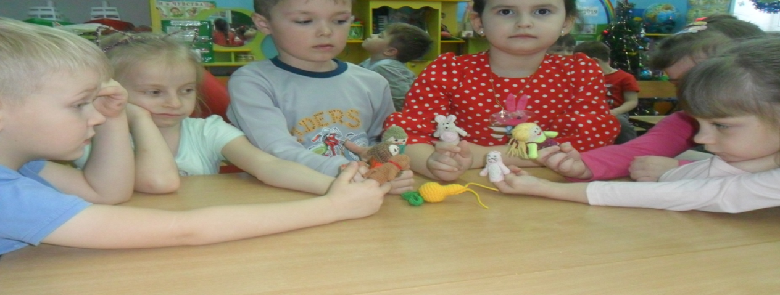

Slide 5
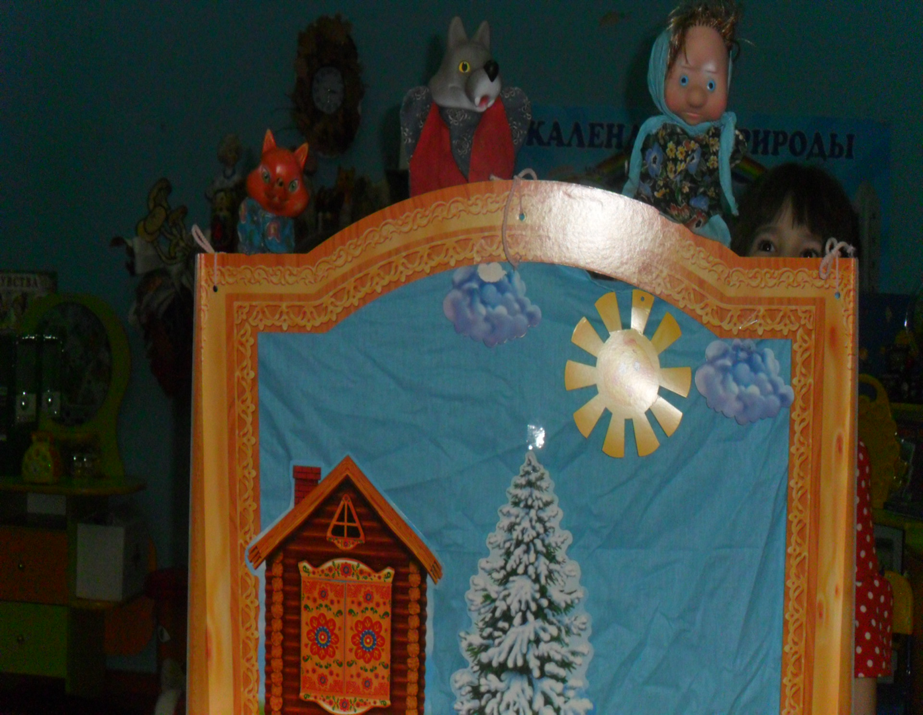

Slide 6
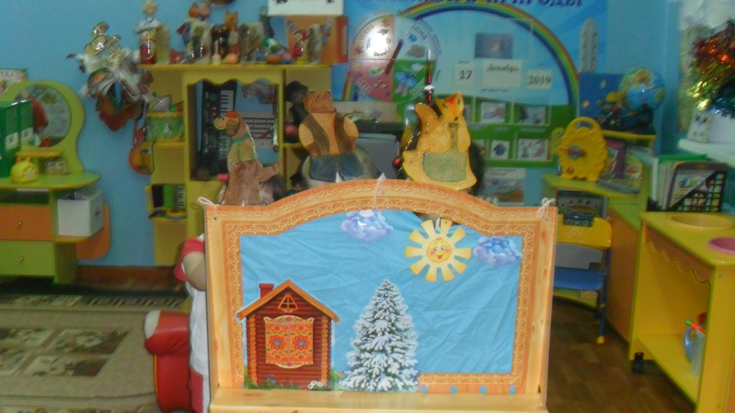

Slide 7
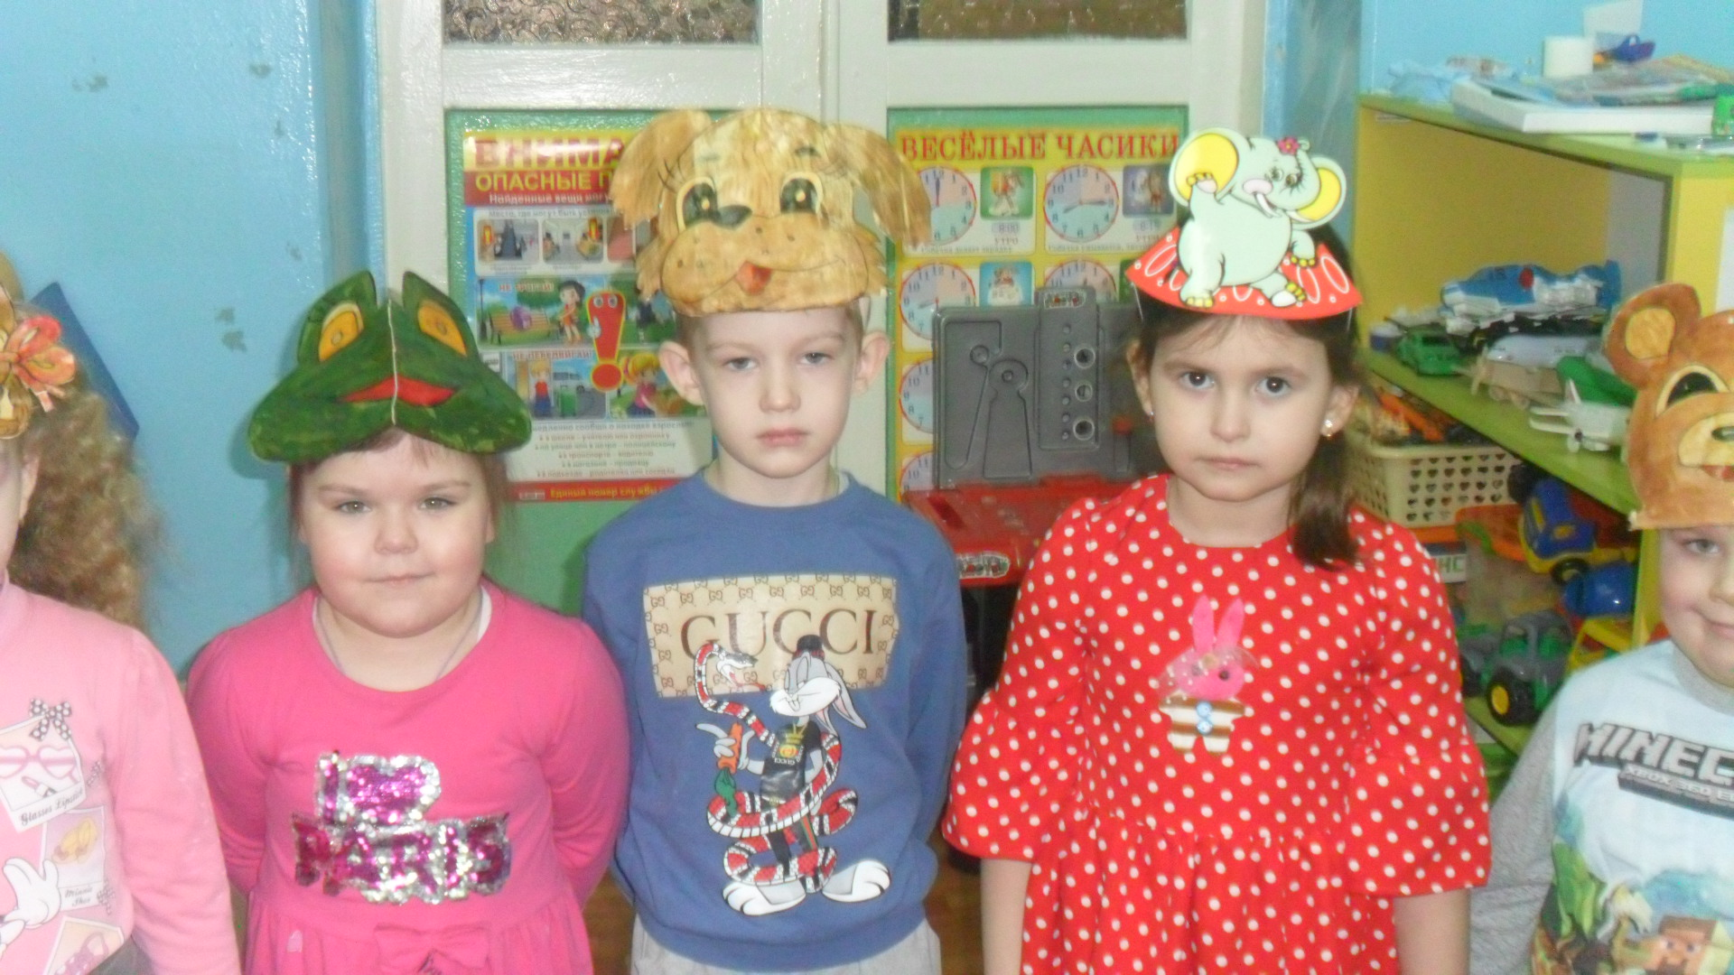

Slide 8
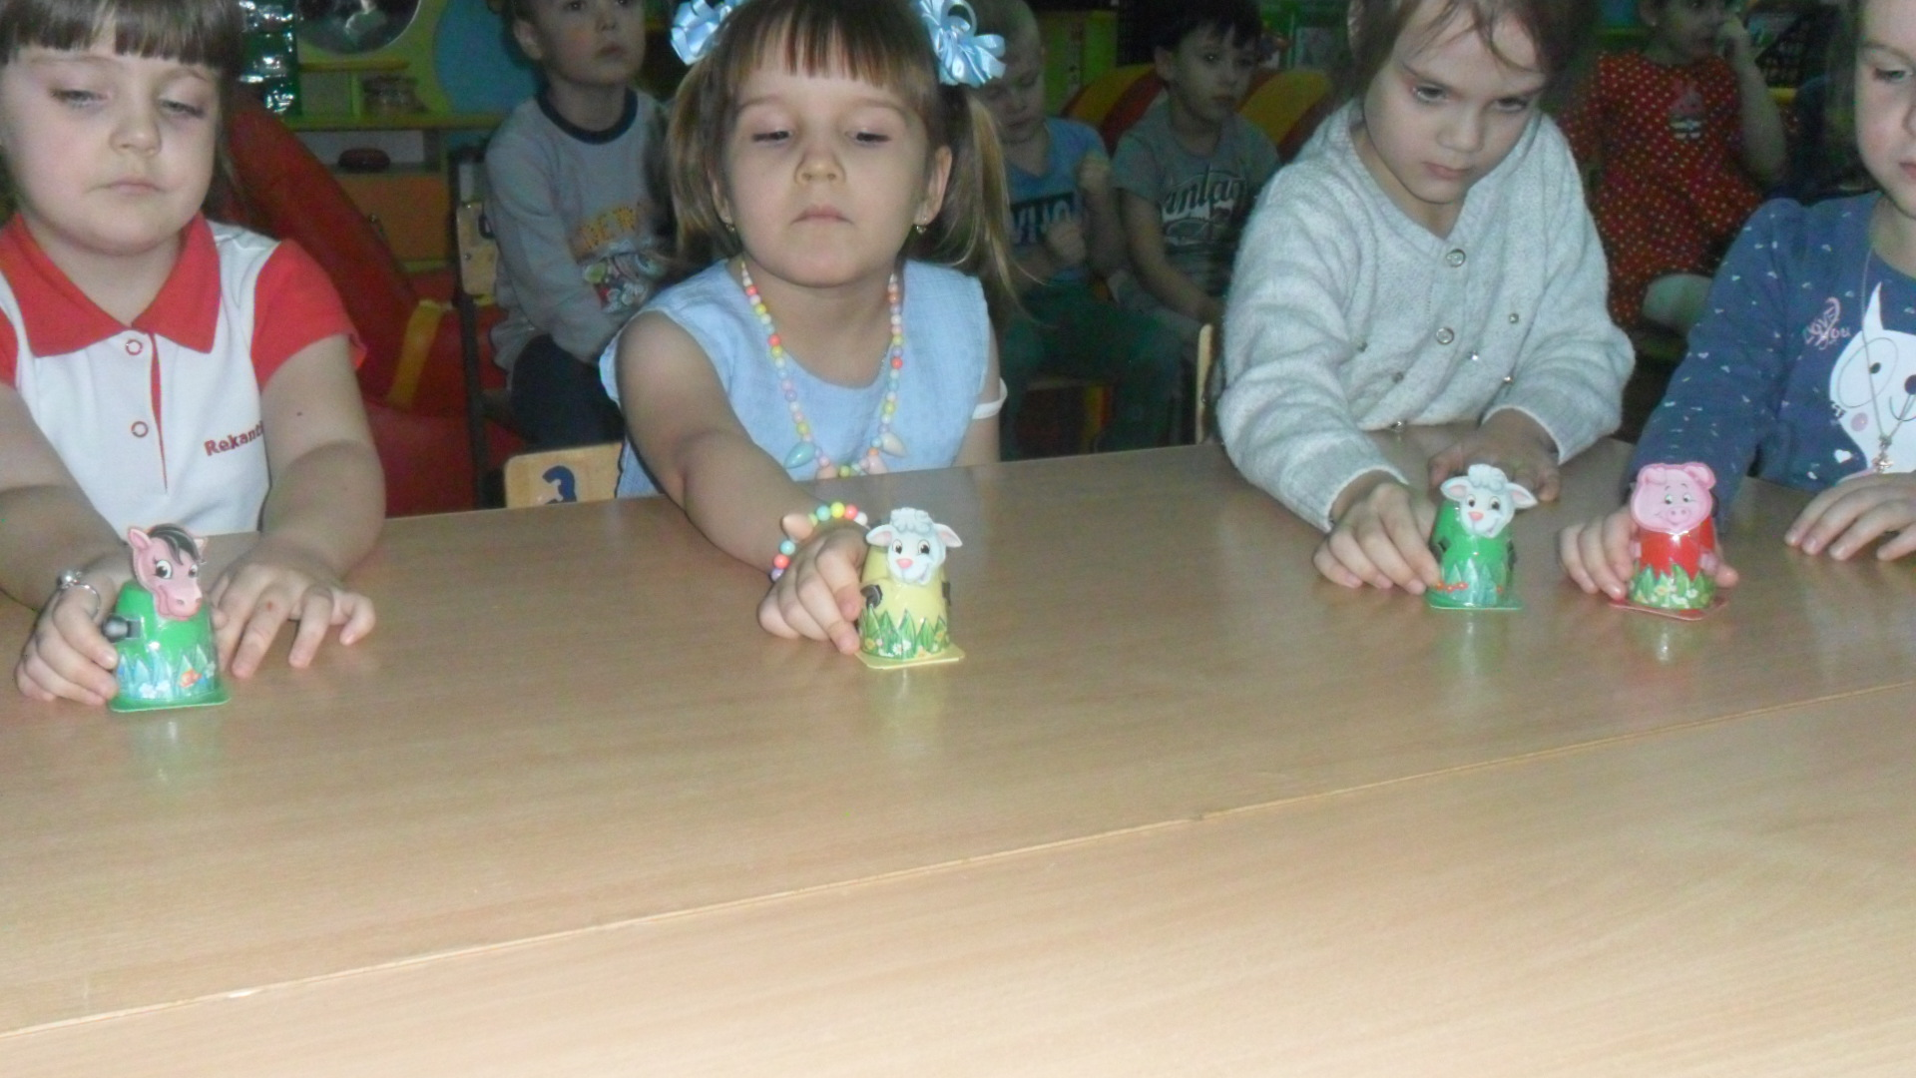

Slide 9
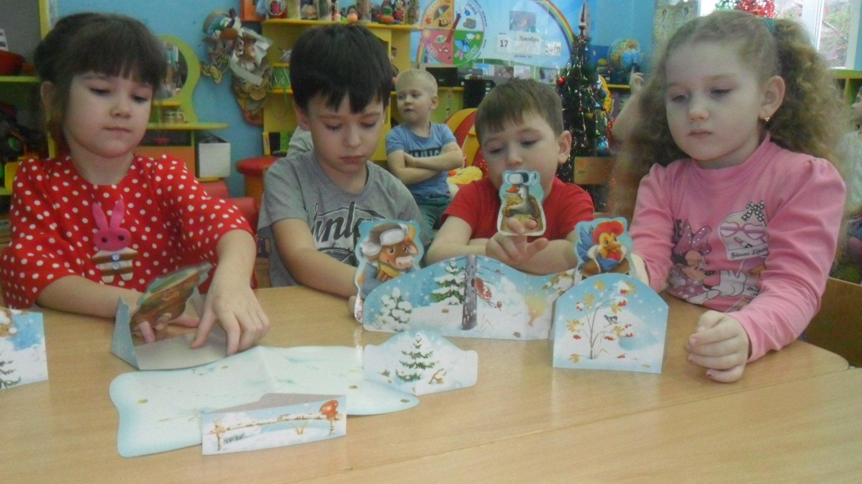

Slide 10
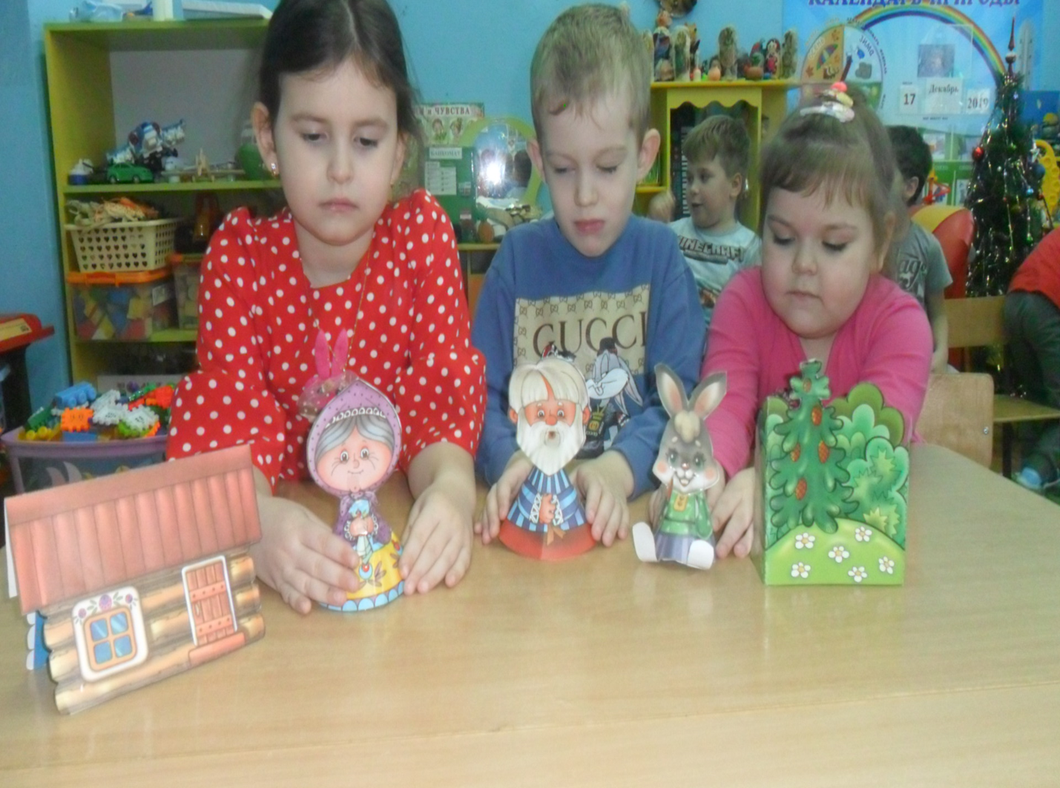

Slide 11
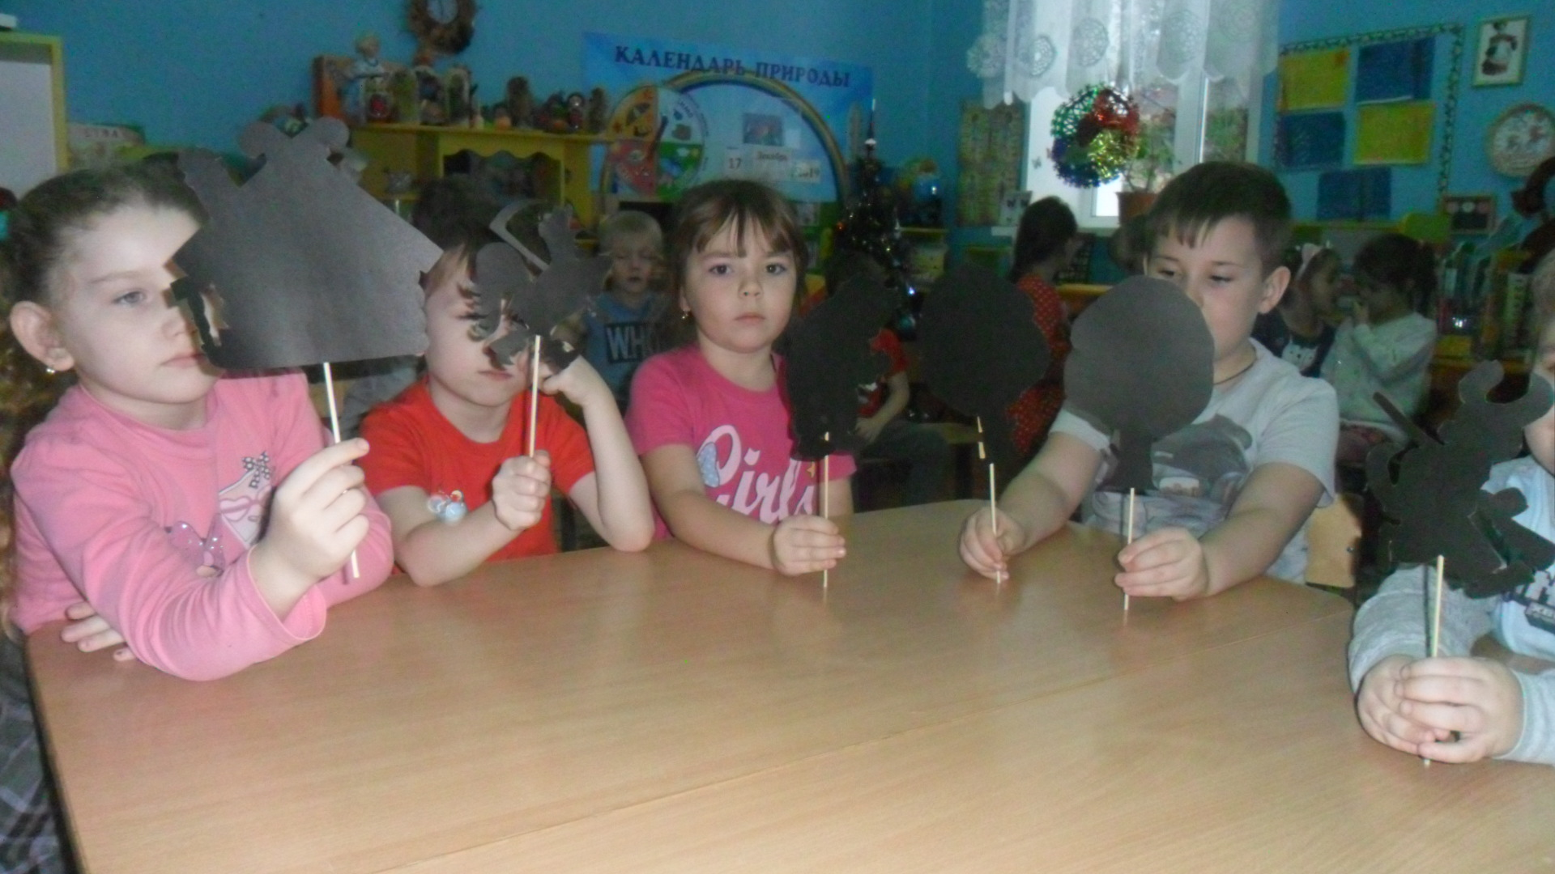

Slide 12
Тематика и содержание театрализованных игр имеют нравственную направленность, которая заключена в каждой сказке, литературном произведении и должна найти место в импровизированных постановках. Это дружба, отзывчивость, доброта, честность, смелость…

Slide 13

Спасибо за внимание!

